Slide 1
Exercícios
Felipe

Slide 2
Vida útil de um equipamento
O tempo de vida útil de uma máquina segue uma distribuição exponencial com valor médio de 5 anos. Assim sendo, qual é a probabilidade de essa máquina quebrar em menos de 1 ano de utilização?

Slide 3
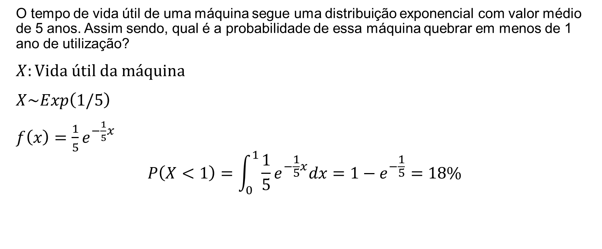
Vida útil de um equipamento
O tempo de vida útil de uma máquina segue uma distribuição exponencial com valor médio de 5 anos. Assim sendo, qual é a probabilidade de essa máquina quebrar em menos de 1 ano de utilização?
$X:Vida útil da máquina$
$X\sim Exp\left(1/5\right)$
$f\left(x\right)=\frac{1}{5}e^{−\frac{1}{5}x}$
$$P\left(X<1\right)=\int_{0}^{1}{\frac{1}{5}e^{−\frac{1}{5}x}dx}=1−e^{−\frac{1}{5}}=18\%$$

Slide 4

Vida útil de um equipamento
from scipy.stats import expon
expon.cdf(1, scale=5)
> 0.18126924692201815

Slide 5
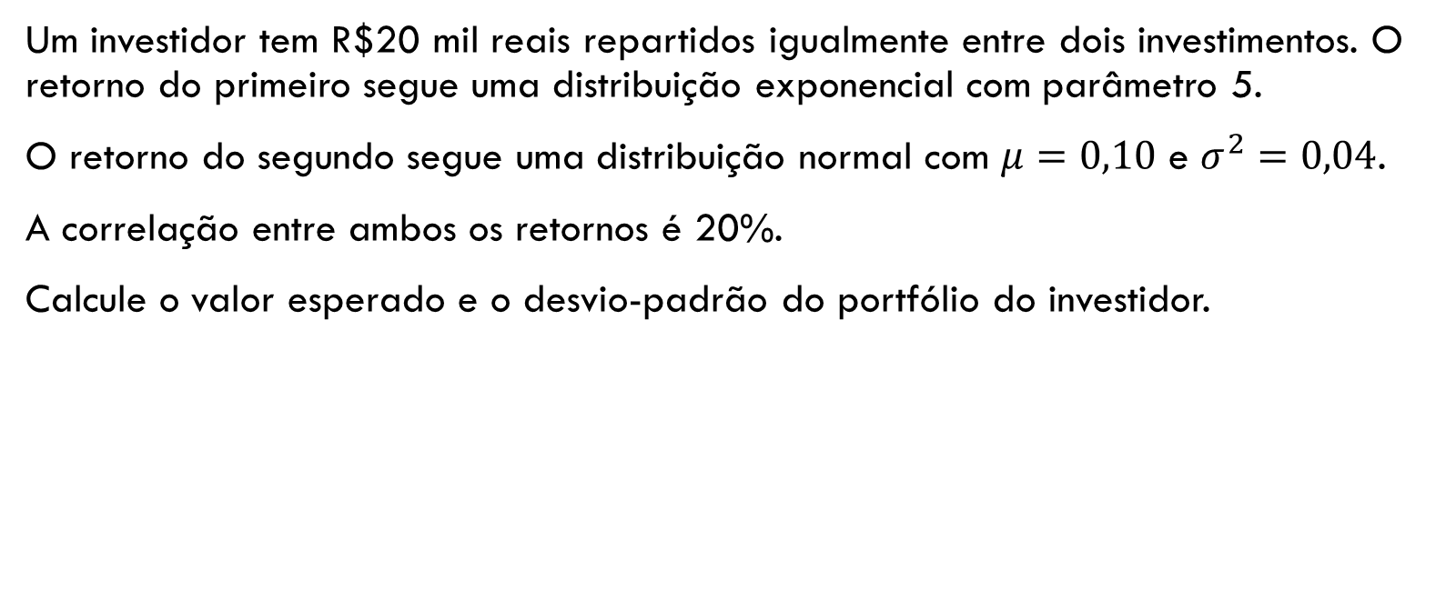
Portfólio de investimentos
Um investidor tem R$20 mil reais repartidos igualmente entre dois investimentos. O retorno do primeiro segue uma distribuição exponencial com parâmetro 5.
O retorno do segundo segue uma distribuição normal com $μ=0,10$ e $σ^{2}=0,04$.
A correlação entre ambos os retornos é 20%.
Calcule o valor esperado e o desvio-padrão do portfólio do investidor.

Slide 6

Portfólio de investimentos
$$X\sim Exp\left(5\right) \\ Y\sim N\left(0,10;0,04\right)$$
$$𝔼\left(X\right)=\frac{1}{5}=0,2 \\ 𝕍\left(X\right)=\frac{1}{5^{2}}=0,04 \\ 𝔼\left(Y\right)=0,10 \\ 𝕍\left(Y\right)=0,04$$
$$Z=10X+10Y$$
$$(em milhares de reais)$$
$$r=0,20$$

Slide 7
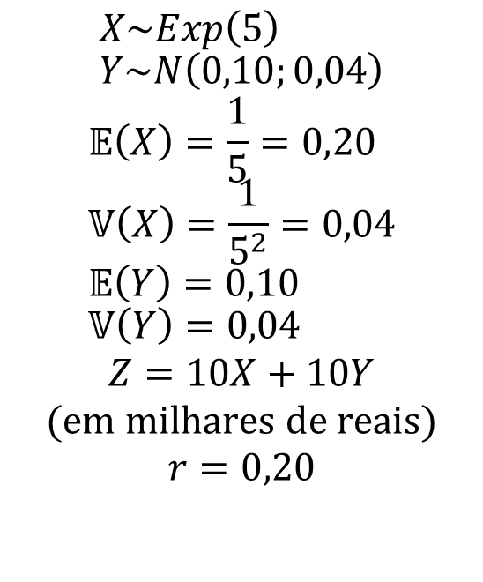

Portfólio de investimentos
$𝔼\left(Z\right)=10𝔼\left(X\right)+10𝔼\left(Y\right)$
$𝔼\left(Z\right)=10×0,20+10×0,10$
$𝔼\left(Z\right)=2+1$
$𝔼\left(Z\right)=3$ mil reais
$$X\sim Exp\left(5\right) \\ Y\sim N\left(0,10;0,04\right)$$
$$𝔼\left(X\right)=\frac{1}{5}=0,20 \\ 𝕍\left(X\right)=\frac{1}{5^{2}}=0,04 \\ 𝔼\left(Y\right)=0,10 \\ 𝕍\left(Y\right)=0,04$$
$$Z=10X+10Y$$
$$(em milhares de reais)$$
$$r=0,20$$

Slide 8
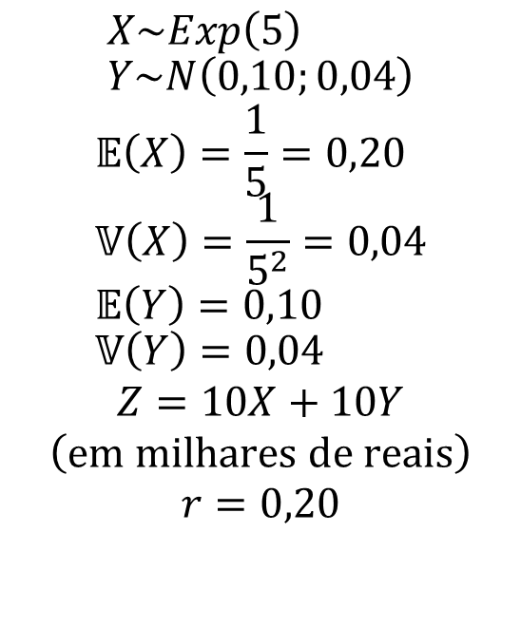
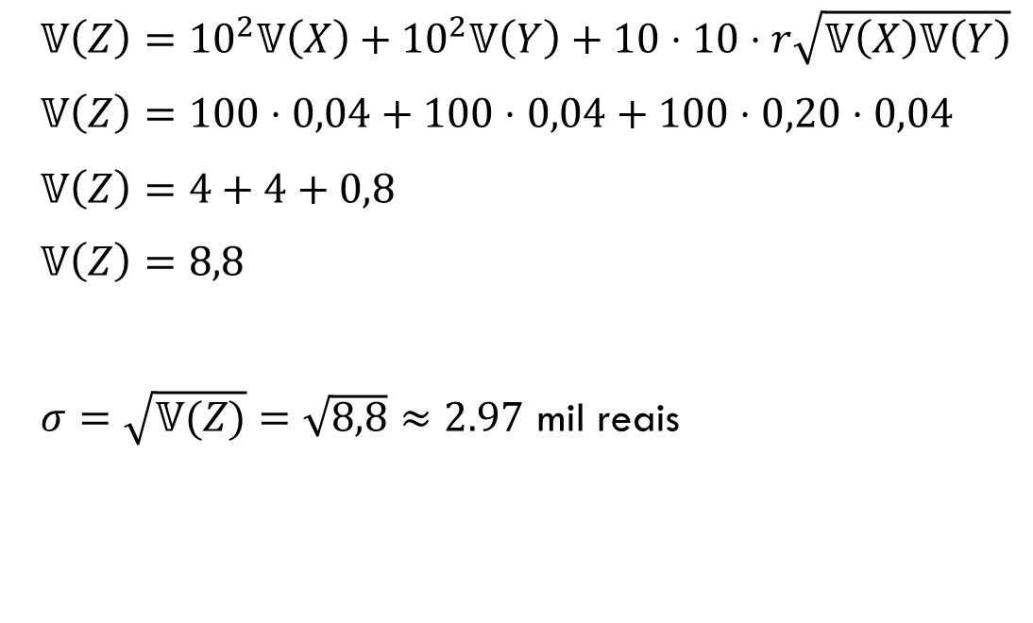
Portfólio de investimentos
$𝕍\left(Z\right)={10}^{2}𝕍\left(X\right)+{10}^{2}𝕍\left(Y\right)+10⋅10⋅r\sqrt{𝕍\left(X\right)𝕍\left(Y\right)}$
$𝕍\left(Z\right)=100⋅0,04+100⋅0,04+100⋅0,20⋅0,04$
$𝕍\left(Z\right)=4+4+0,8$
$𝕍\left(Z\right)=8,8$
$σ=\sqrt{𝕍(Z)}=\sqrt{8,8}≈2.97$ mil reais
$$X\sim Exp\left(5\right) \\ Y\sim N\left(0,10;0,04\right)$$
$$𝔼\left(X\right)=\frac{1}{5}=0,20 \\ 𝕍\left(X\right)=\frac{1}{5^{2}}=0,04 \\ 𝔼\left(Y\right)=0,10 \\ 𝕍\left(Y\right)=0,04$$
$$Z=10X+10Y$$
$$\left(em milhares de reais\right)$$
$$r=0,20$$

Slide 9
Análise de risco de investimento
Uma medida de risco de um investimento muito utilizada no mercado financeiro é o VAR, sigla em inglês para Value At Risk, ou “valor em risco”.
Se dizemos que o VAR-5% de um investimento é R$100 mil, o que estamos dizendo é que a probabilidade de que esse investimento venha a valer menos do que R$100 mil é de 5%.
Considere um investimento cujo valor siga uma distribuição normal com valor esperado R$500 mil e desvio-padrão R$100 mil.
Qual é o VAR-5% desse investimento?

Slide 10

Análise de risco de investimento
$X\sim N\left(500, {100}^{2}\right)$
$P\left(X<Var\right)=5\%$
$P\left(Z<\frac{Var−500}{100}\right)=5\%$
$\frac{Var−500}{100}=−1,64$
$Var=500−100×1,64=336$

Slide 11
Análise de risco de investimento
from scipy.stats import norm
norm.ppf(0.05, loc=500, scale=100)
> 335.5146373048527

Slide 12
Vida útil - 2
O tempo de vida útil de um equipamento segue uma distribuição exponencial com média de 2 anos.
A) Qual é probabilidade do equipamento durar mais do que sua vida media?
B) Metade dos equipamentos quebram em quanto tempo?

Slide 13
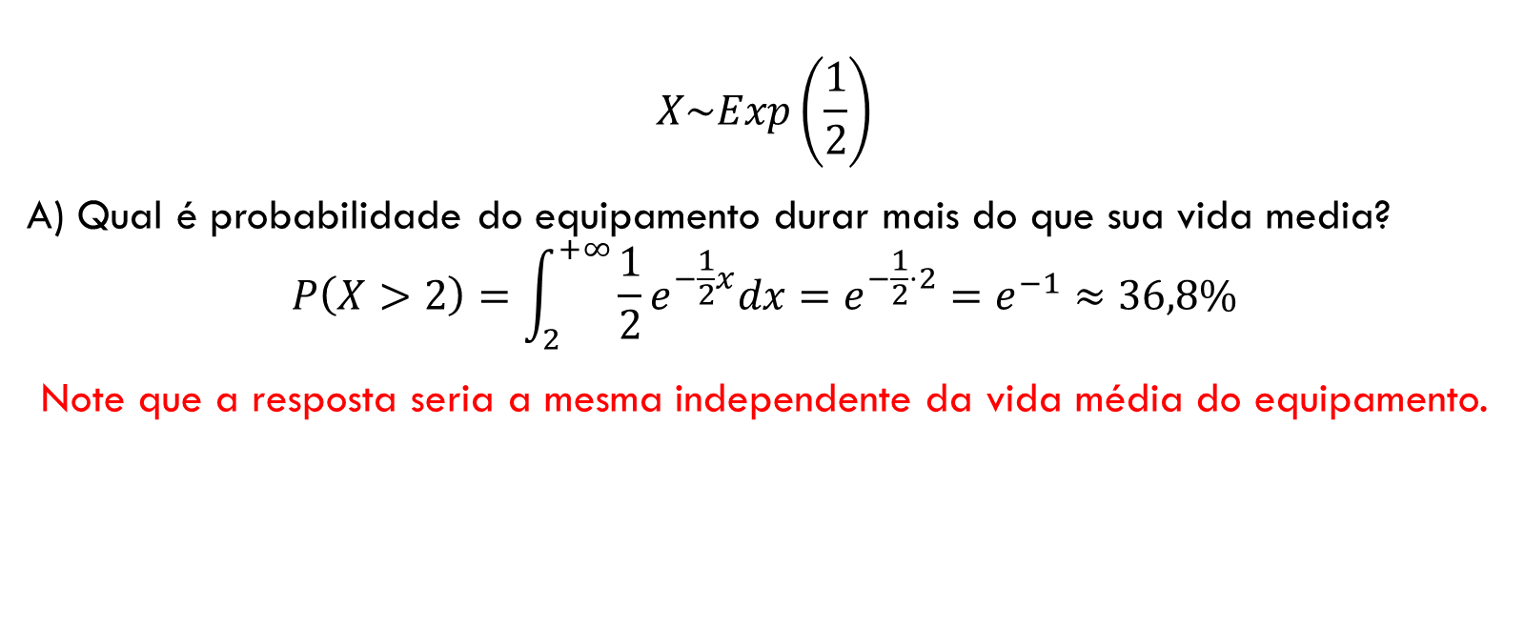
Vida útil - 2
$$X\sim Exp\left(\frac{1}{2}\right)$$
A) Qual é probabilidade do equipamento durar mais do que sua vida media?
$$P\left(X>2\right)=\int_{2}^{+∞}{\frac{1}{2}e^{−\frac{1}{2}x}dx}=e^{−\frac{1}{2}⋅2}=e^{−1}≈36,8\%$$
Note que a resposta seria a mesma independente da vida média do equipamento.

Slide 14
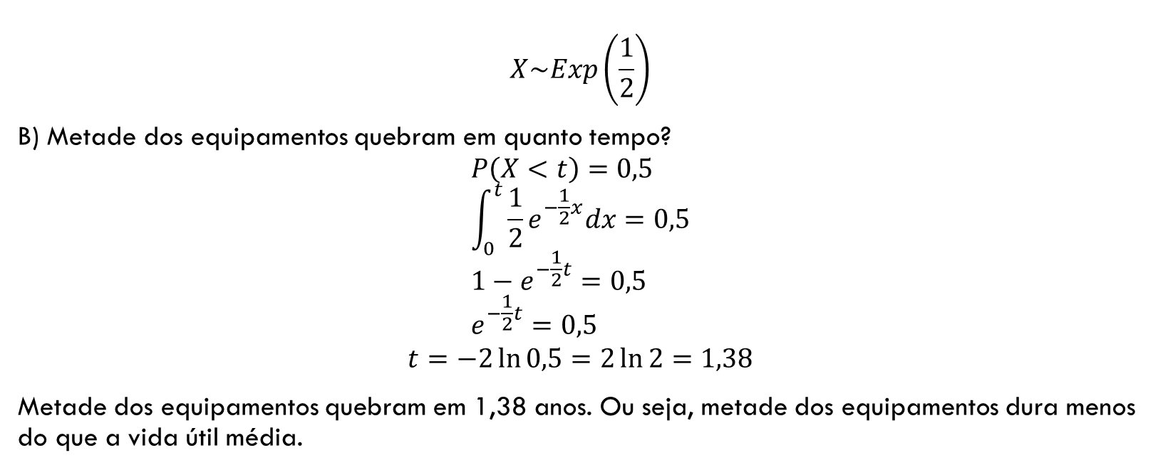
Vida útil - 2
$$X\sim Exp\left(\frac{1}{2}\right)$$
B) Metade dos equipamentos quebram em quanto tempo?
$$P\left(X<t\right)=0,5 \\ \int_{0}^{t}{\frac{1}{2}e^{−\frac{1}{2}x}dx}=0,5 \\ 1−e^{−\frac{1}{2}t}=0,5 \\ e^{−\frac{1}{2}t}=0,5$$
$$t=−2\ln{0,5}=2\ln{2}=1,38$$ Metade dos equipamentos quebram em 1,38 anos. Ou seja, metade dos equipamentos dura menos do que a vida útil média.

Slide 15
VIDA ÚTIL – 2
from scipy.stats import expon
A – um jeito)
1 - expon.cdf(2, scale= 2)
> 0.36787944117144233
A – outro jeito)
expon.sf(2, scale= 2)
> 0.36787944117144233

Slide 16
VIDA ÚTIL – 2
from scipy.stats import expon
B)
expon.ppf(0.5, scale=2)
> 1.3862943611198906

Slide 17
Fila de um banco
O número de pessoas atendidas em um banco comercial segue uma distribuição de Poisson com média de 6 pessoas por hora.
Se uma pessoa demora mais do que 15 minutos para ser atendida, o banco é multado.
Qual é a probabilidade do banco ser multado?

Slide 18
Fila de um banco
O número de pessoas atendidas em um banco comercial segue uma distribuição de Poisson com média de 6 pessoas por hora.
Se uma pessoa demora mais do que 15 minutos 1/4 de hora para ser atendida, o banco é multado.
Qual é a probabilidade do banco ser multado?

Slide 19

Fila de um banco
$X$: Número de pessoas atendidas
$T:$ Tempo que uma pessoa espera para ser atendida
$X\sim Poisson\left(6\right)$
$T\sim Exp\left(6\right)$
$P\left(T>\frac{1}{4}\right)=\int_{1/4}^{+∞}{6e^{−6x}dx}=e^{−6⋅\frac{1}{4}}=e^{−\frac{3}{2}}≈22\%$

Slide 20
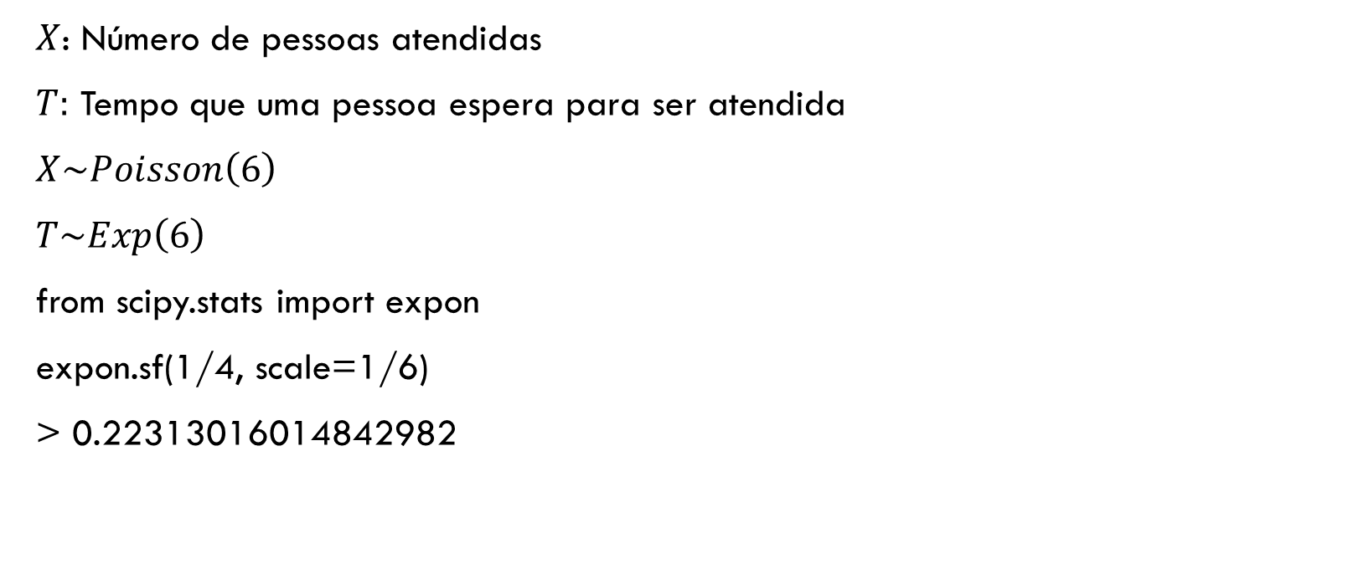
Fila de um banco
$X$: Número de pessoas atendidas
$T:$ Tempo que uma pessoa espera para ser atendida
$X\sim Poisson\left(6\right)$
$T\sim Exp\left(6\right)$
from scipy.stats import expon
expon.sf(1/4, scale=1/6)
> 0.22313016014842982

Slide 21
Transmissão de energia elétrica
O número de defeitos em um cabo de transmissão de energia elétrica segue uma distribuição de Poisson com média de 1 defeito a cada 10 quilômetros.
Qual é a probabilidade que uma seção de fio com 20 quilômetros de extensão não apresente nenhum defeito?

Slide 22

Transmissão de energia elétrica
$X:Número de defeitos$
$X\sim Poisson\left(\frac{1}{10}\right)$
$Y:Distância entre defeitos$
$Y\sim Exp\left(\frac{1}{10}\right)$
$P\left(Y>20\right)=\int_{20}^{+∞}{\frac{1}{10}e^{\frac{1}{10}y}dy}=e^{−\frac{1}{10}⋅20}=e^{−2}=13.5\%$

Slide 23
Gestão de estoque com estoque de segurança
A demanda por um determinado item segue uma distribuição normal com valor esperado de 5 itens por dia, com desvio-padrão de 2 itens por dia.
O tempo de ressuprimento desse item é de 9 dias. Ou seja, entre a loja pedir o ressuprimento do item e ela efetivamente receber esse ressuprimento, passam-se 4 dias.
A loja deseja que a probabilidade de falta de estoque seja de apenas 1%.
O pedido de ressuprimento deve ser feito quando a loja tiver quantos itens em estoque?

Slide 24

Gestão de estoque com estoque de segurança
$D:Demanda em 4 dias$
$Q:Número de itens em estoque na hora do pedido de ressuprimento$
$D\sim N\left(5×9;4×9 \right)$
$D\sim N\left(45;36\right)$
$P\left(D>Q\right)=0,01$
$P\left(Z>\frac{Q−45}{6}\right)=0,01$
$\frac{Q−45}{6}=2,326$
$Q=58.9→59 itens$

Slide 25
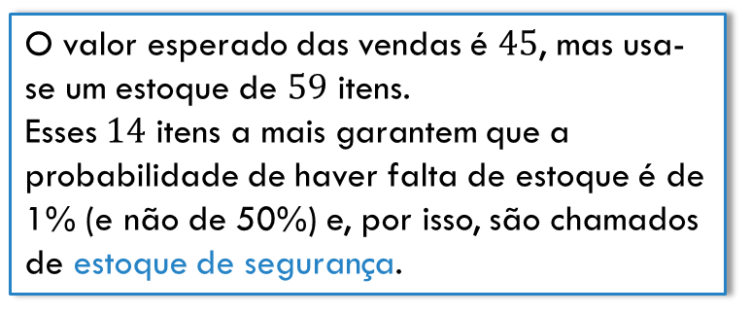
Gestão de estoque com estoque de segurança
$D:Demanda em 4 dias$
$Q:Número de itens em estoque na hora do pedido de ressuprimento$
$D\sim N\left(5×9;4×9 \right)$
$D\sim N\left(45;36\right)$
$P\left(D>Q\right)=0,01$
$P\left(Z>\frac{Q−45}{6}\right)=0,01$
$\frac{Q−45}{6}=2,326$
$Q=58.9→59 itens$
O valor esperado das vendas é $45$, mas usa-se um estoque de $59$ itens.
Esses $14$ itens a mais garantem que a probabilidade de haver falta de estoque é de 1% (e não de 50%) e, por isso, são chamados de estoque de segurança.

Slide 26
Momento cultura
Você sabia?
A palavra estocástico, sinônimo de aleatório, tem origem na palavra estoque.
Isso porque a gestão de estoque foi uma das primeiras aplicações da Estatística na Administração.
Já a palavra aleatório deriva da palavra alea, em latim, significando dado.
Júlio César, ao invadir Roma e tomar o Senado, diz: “Alea jacta est”: O dado está lançado.

